Slide 1
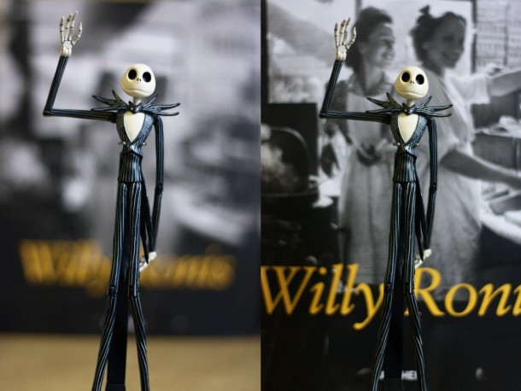
Technique de prise de vue
La profondeur de champ
Club photo MJC Pibrac

Slide 2
Sommaire
Les paramètres clés : ouverture, distance du sujet et focale
Comment l’estimer ?
Hyperfocale
Distance de l’arrière-plan
Reflex/hybride
Calcul de la profondeur de champ
Influence de la taille du capteur
Pour quoi faire ?

Slide 3

La profondeur de champ
Le but essentiel de la profondeur de champ est d’obtenir une photo créative.
Comment cela fonctionne ?

Slide 4

La profondeur de champ
Ouverture
Distance
plan du capteur
distance de mise au point
PROFONDEUR DE CHAMP
2/3
1/3
Focale
grand angle / téléobjectif
position du zoom
profondeur de champ

Slide 5
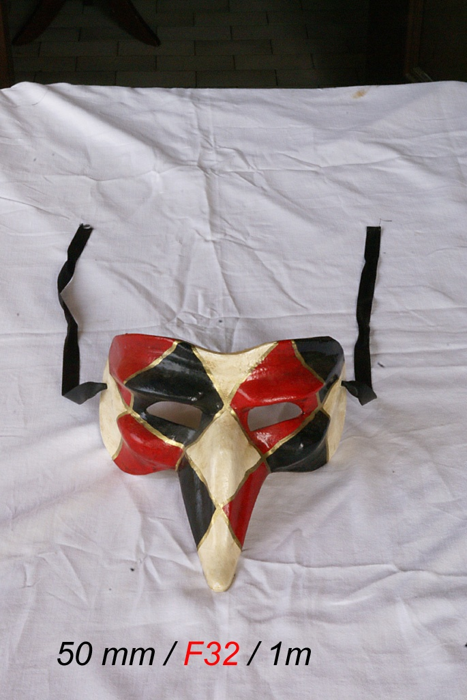
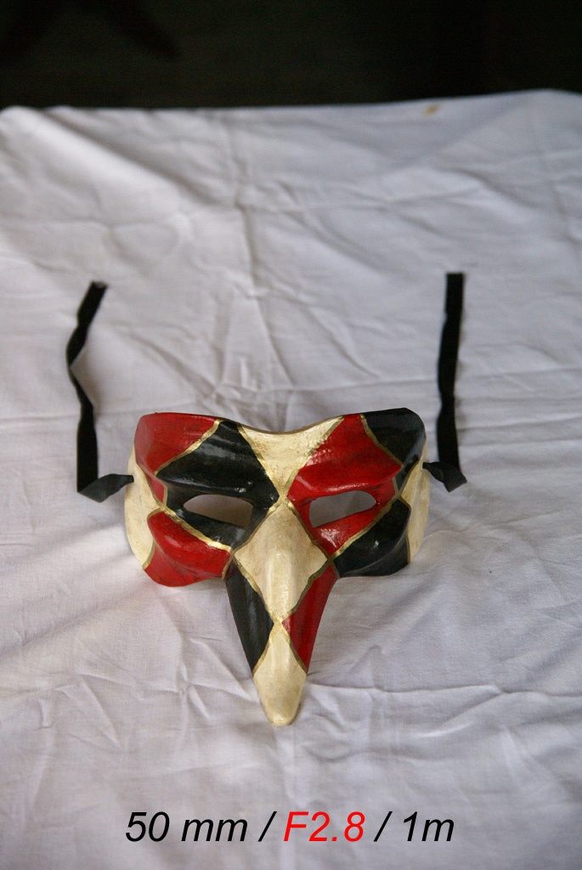
OUVERTURE et PROFONDEUR DE CHAMP
Varient en sens inverse
OUVERTURE
PROFONDEUR DE CHAMP
32
petite
grande
2.8
grande
petite

Slide 6
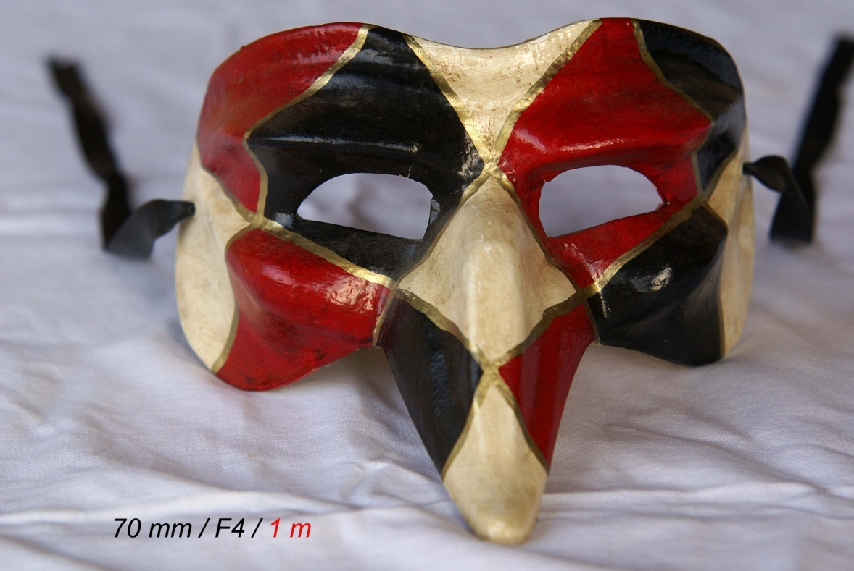
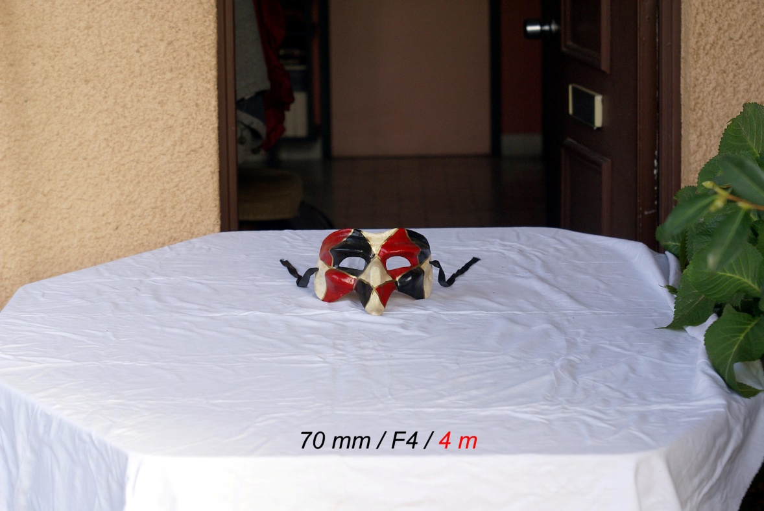
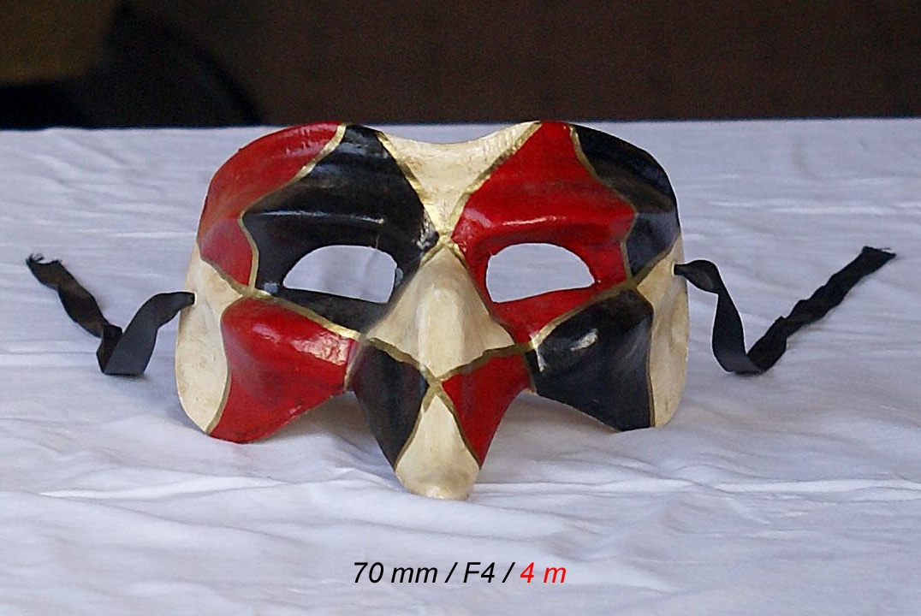
DISTANCE du SUJET et PROFONDEUR DE CHAMP
Varient dans le même sens
DISTANCE
PROFONDEUR DE CHAMP
petite (sujet proche)
petite
grande (sujet éloigné)
grande

Slide 7
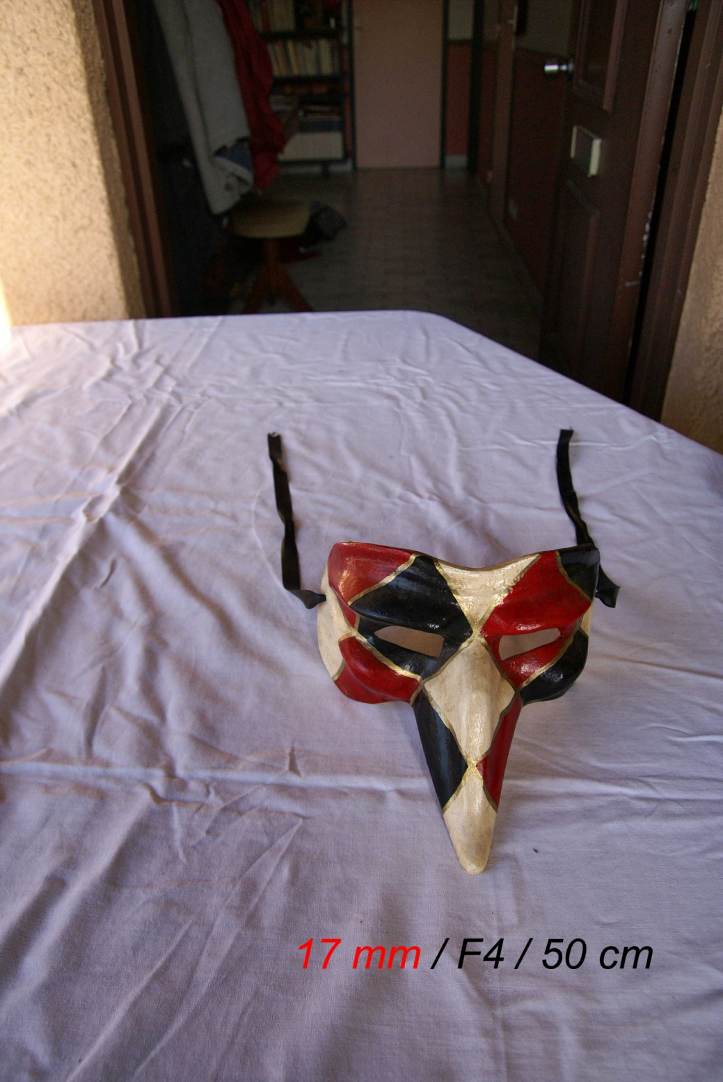
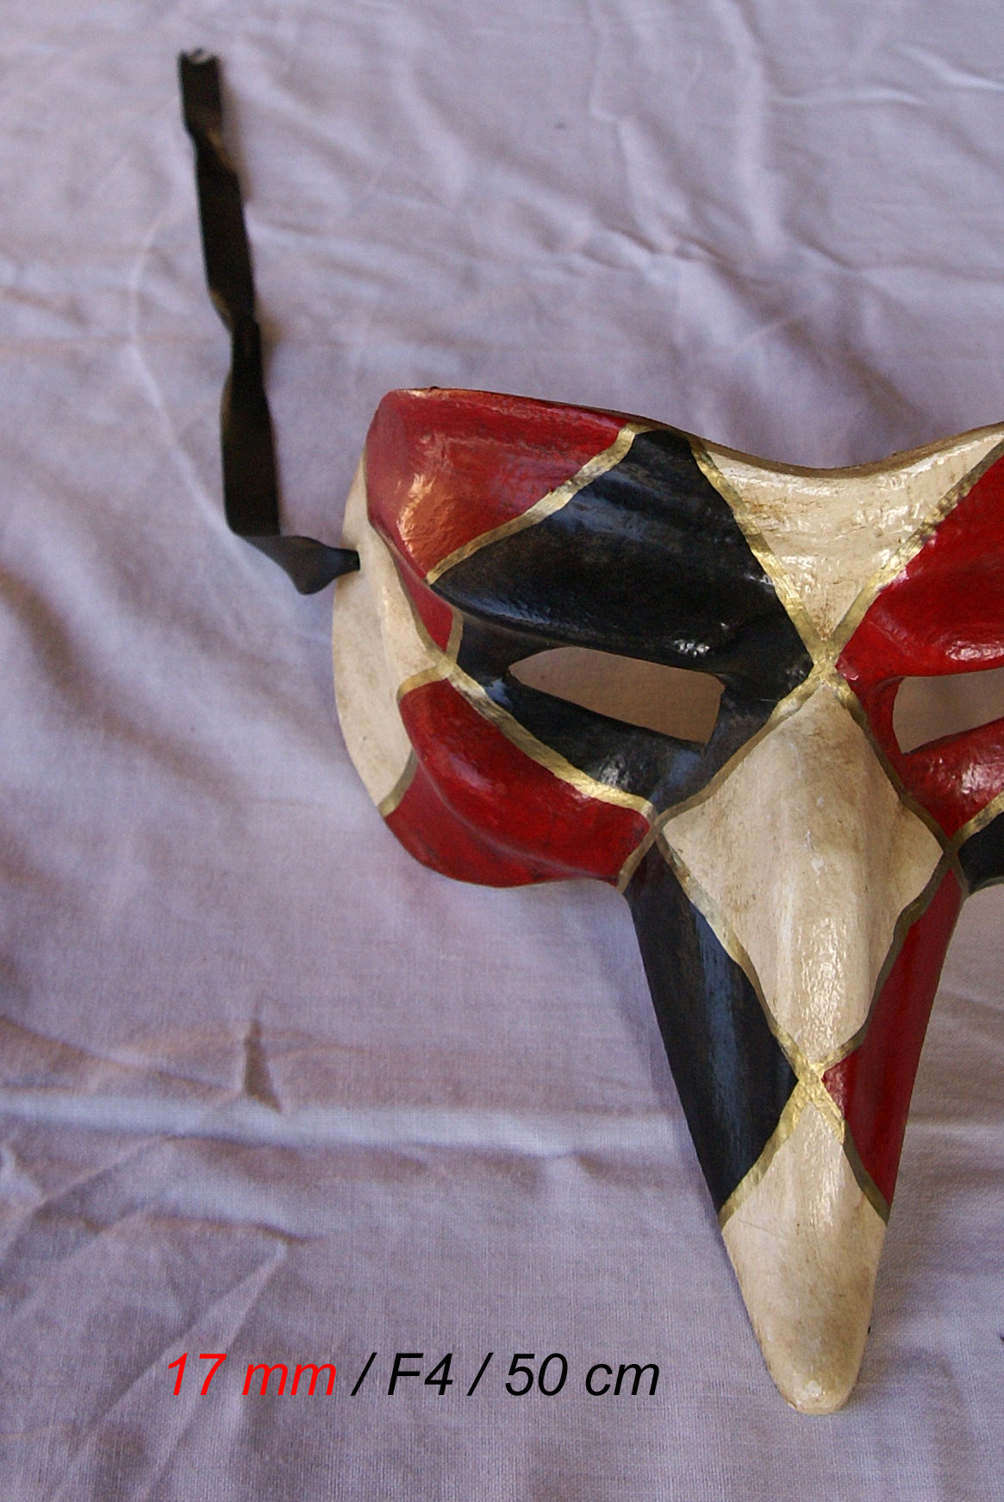
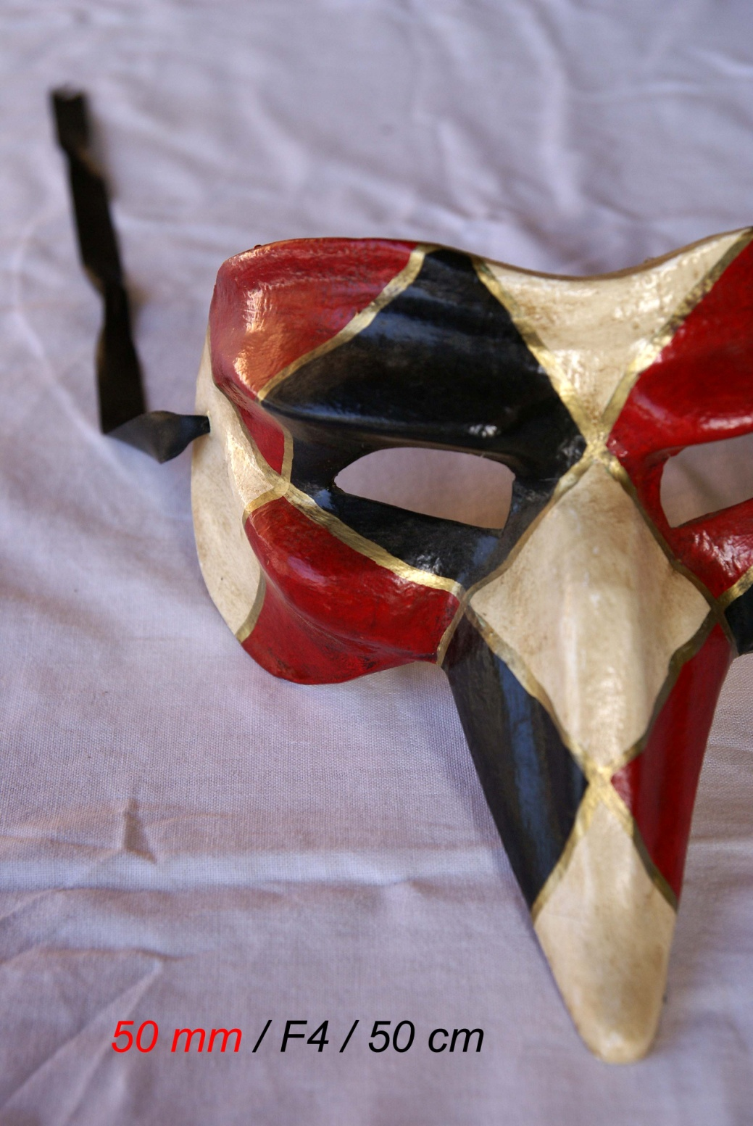
FOCALE et PROFONDEUR DE CHAMP
Varient en sens inverse
FOCALE
PROFONDEUR DE CHAMP
courte (ex 24 mm)
grande
grand angle
longue (ex 200 mm)
petite
téléobjectif = angle petit

Slide 8
PROFONDEUR DE CHAMP
 | PROFONDEUR DE CHAMP
 | GRANDE | PETITE
Valeur du DIAPHRAGME | GRANDE (ex. F16) | PETITE (ex. F4)
ANGLE | GRAND (zoom en position grand angle) | PETIT (zoom en position télé)
DISTANCE | GRANDE | PETITE

Slide 9
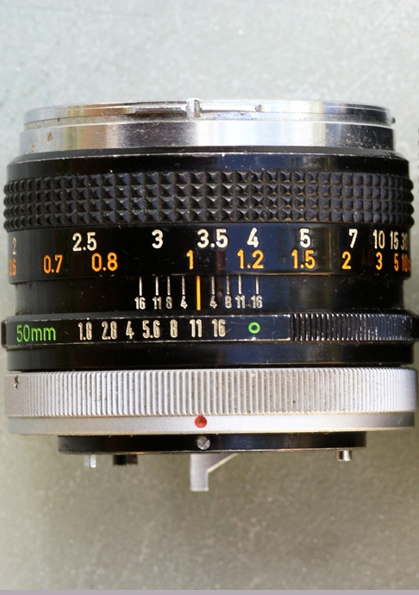
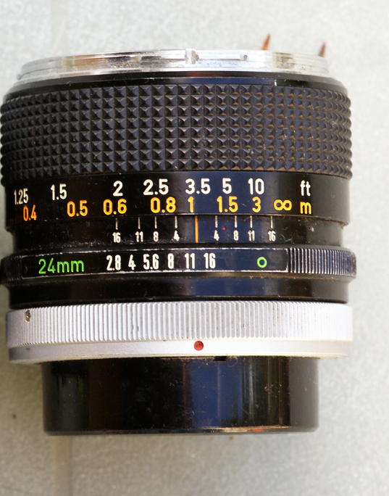
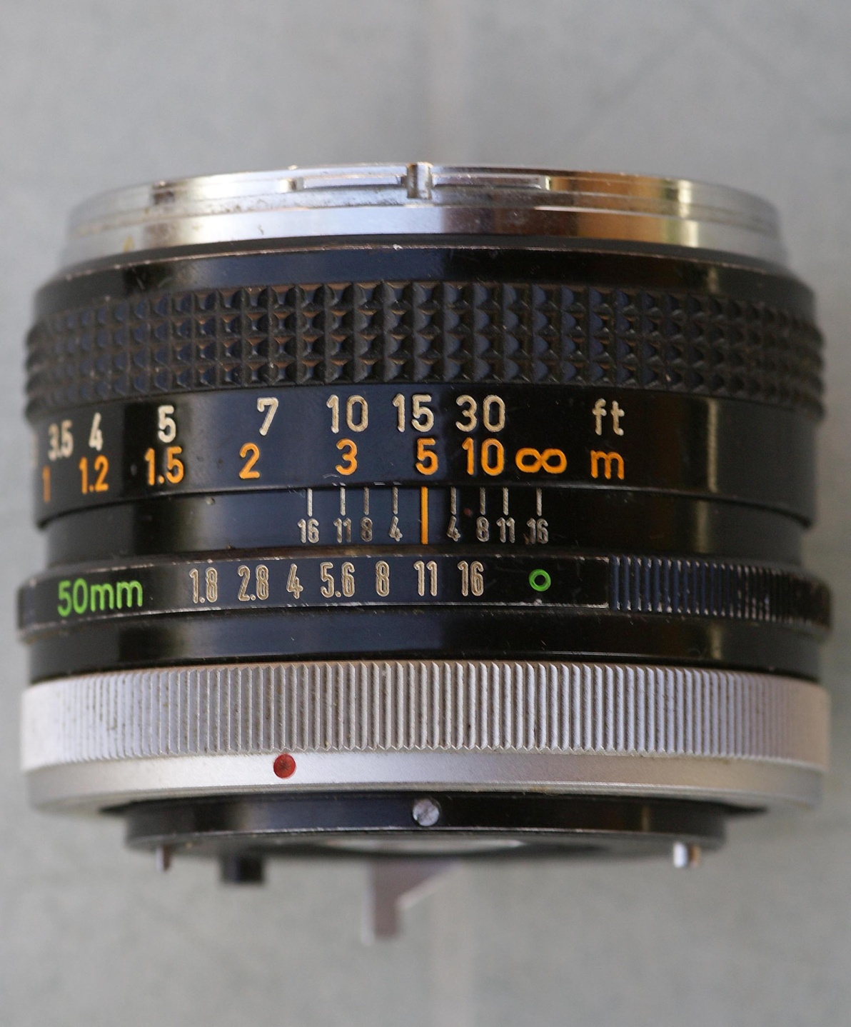
Bague de mise au point
PROFONDEUR DE CHAMP
repère
Comment l’estimer ?
Echelle sur objectif
Bague de diaphragme

Slide 10
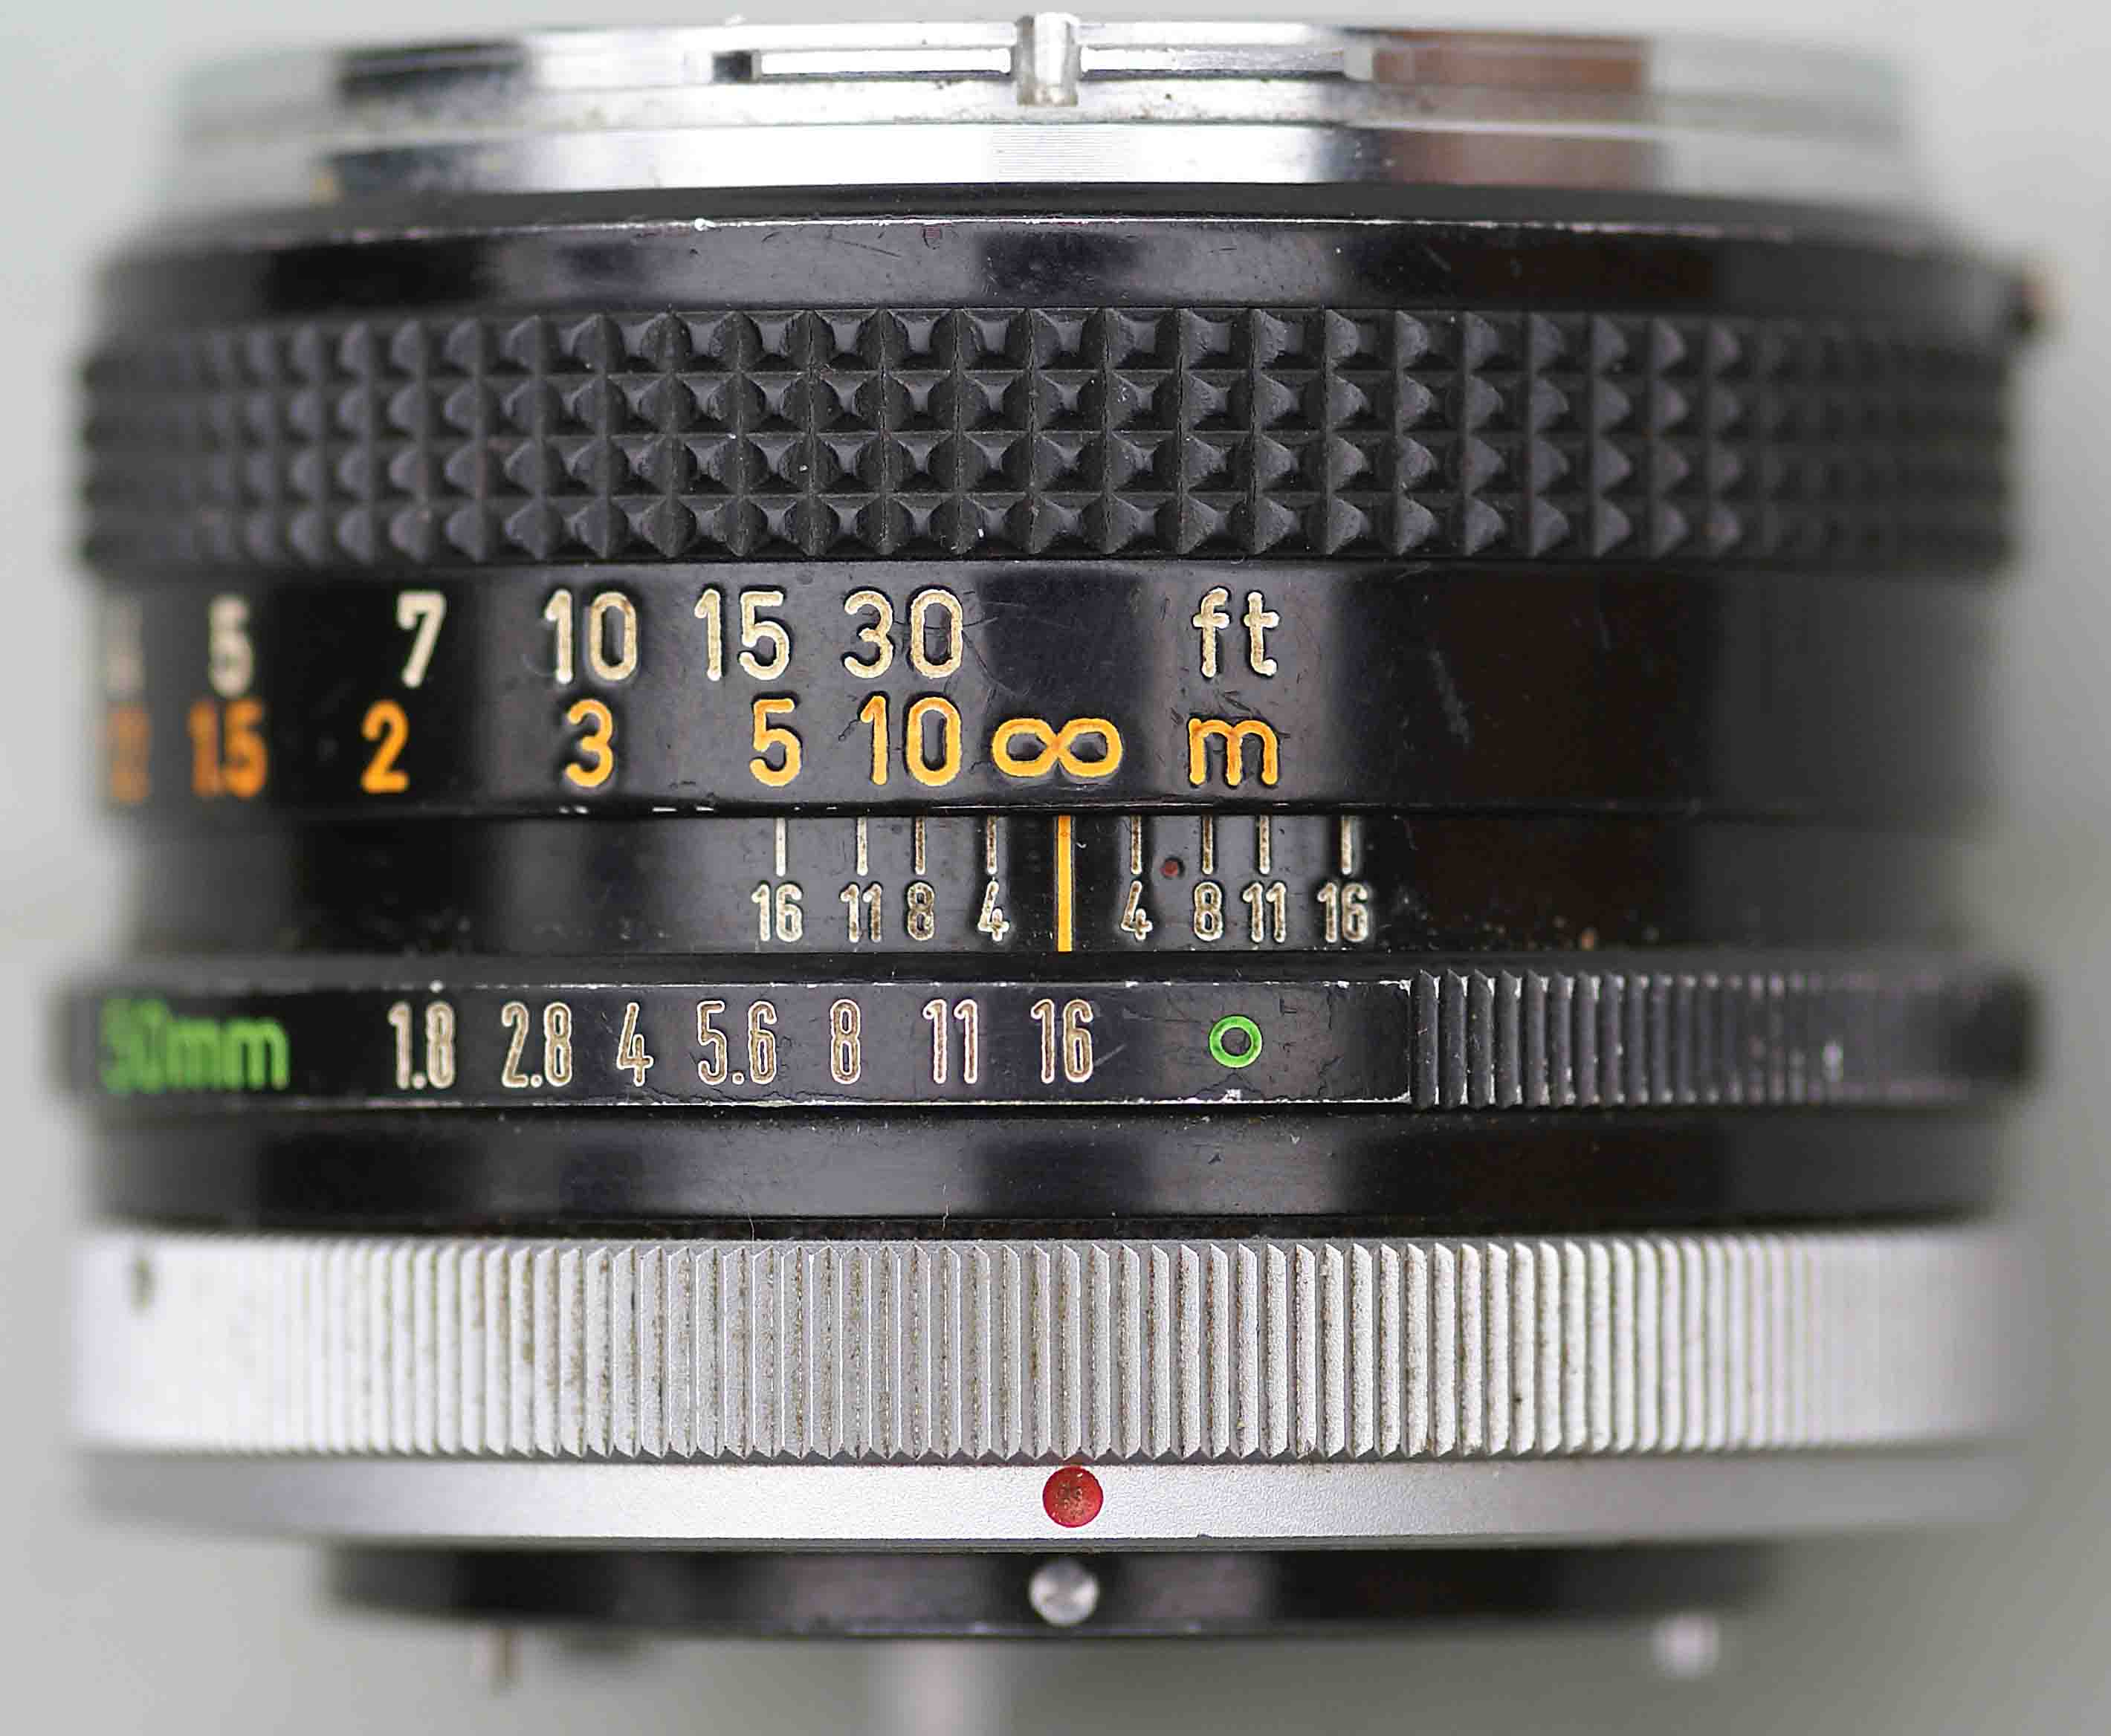
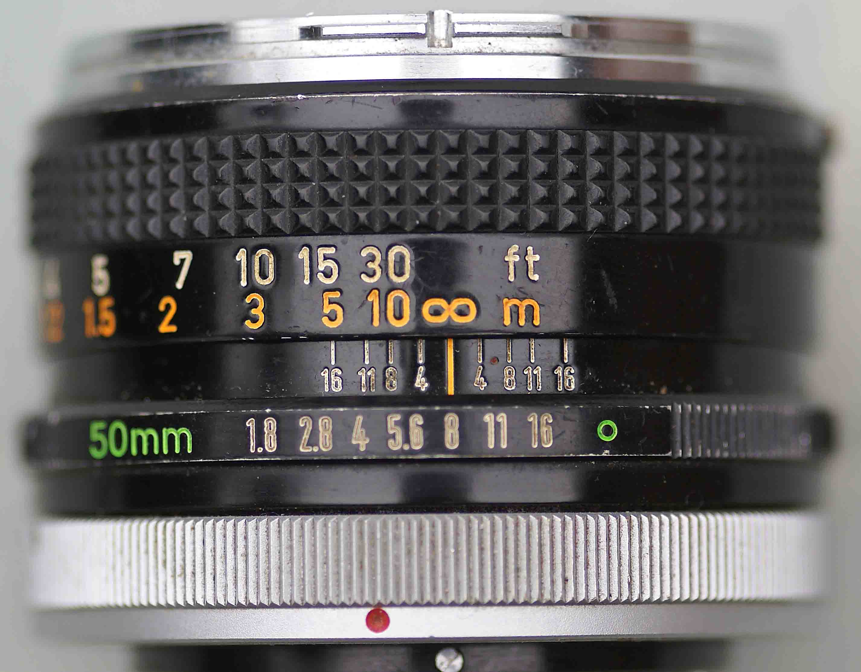
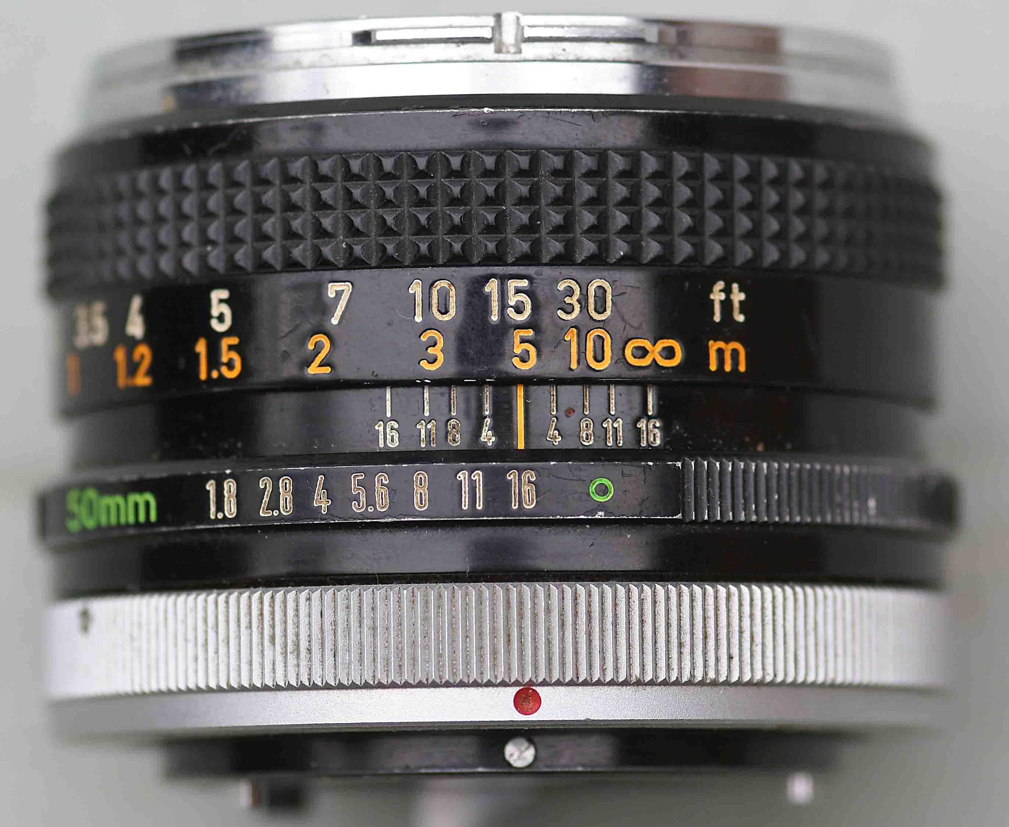
PROFONDEUR DE CHAMP
Hyperfocale
L’hyperfocale est la distance minimum à partir de laquelle le sujet est net, si on fait la mise au point sur l’infini.
Zone de netteté
Zone de netteté
Zone de netteté
Zone de netteté
hyperfocale
hyperfocale
Utile en reportage quand on n’a pas le temps de régler la distance

Slide 11
PROFONDEUR DE CHAMP
Distance de l’arrière-plan par rapport au sujet
Plus l’arrière plan est éloigné plus il est flou
Arrière-plan loin du sujet
Arrière-plan près du sujet

Slide 12
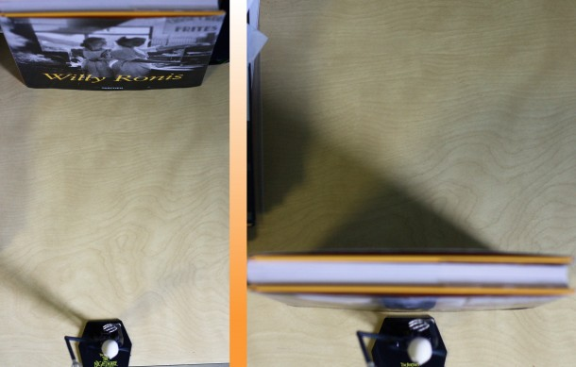
PROFONDEUR DE CHAMP
Distance de l’arrière-plan par rapport au sujet
Plus l’arrière plan est éloigné plus il est flou
Arrière-plan loin du sujet
Arrière-plan près du sujet

Slide 13
PROFONDEUR DE CHAMP
Reflex / Hybride
Sur un appareil reflex le viseur vous ment
La visée se fait à pleine ouverture
Vous ne voyez pas la profondeur de champ réelle
Sur un appareil hybride le viseur électronique vous montre ce que sera la photo

Slide 14
PROFONDEUR DE CHAMP
Comment l’estimer ?
Testeur de profondeur de champ
Pas toujours présent
Viseur trop sombre à faible ouverture
Expérience
En pratique ?
Essais
Viseur électronique
Sites et applications

Slide 15
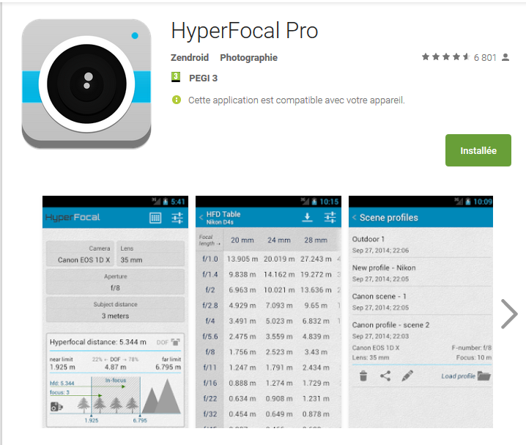
http://www.galerie-photo.com/profondeur_de_champ_calcul.html
http://www.dofmaster.com/dofjs.html
https://dofsimulator.net/en/
Application : HyperFocal Pro

Slide 16
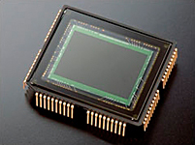
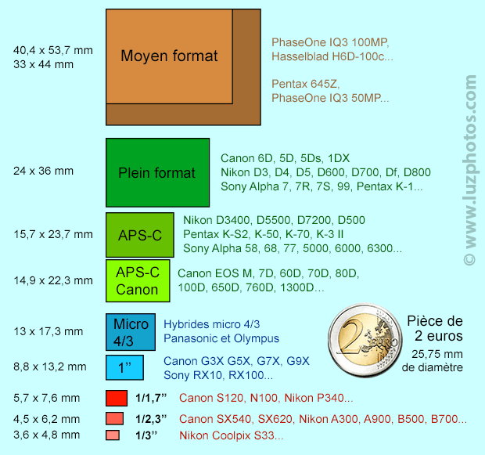
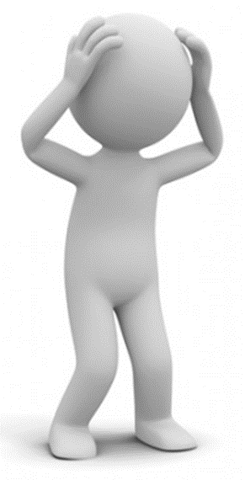
TAILLE DE CAPTEUR et PROFONDEUR DE CHAMP
Rappel : il existe différentes tailles de capteurs

Slide 17
TAILLE DE CAPTEUR et PROFONDEUR DE CHAMP
Rappel : il existe différentes taille de capteurs
Taille capteur (Appellation) | Dimensions* (en mm) |  |  | Superficie (mm2) | Rapport d’image | Coef. de conversion focale
 | Hauteur | Largeur | Diagonale
1/4’’ | 2,4 | 3,2 | 4 | 7,7 | 4/3 (1,33) | 10,8
1/3’’ | 3,6 | 4,8 | 6 | 17,3 | 4/3 (1,33) | 7,2
1/2,5″ | 4,29 | 5,76 | 7,2 | 24,7 | 1,34 | 6
1/2,3’’ | 4,5 | 6,2 | 7,7 | 27,9 | 1,38 | 5,6
1/2’’ | 4,8 | 6,4 | 8 | 30,7 | 4/3 (1,33) | 5,4
1/1,7’’ | 5,7 | 7,6 | 9,5 | 43,3 | 4/3 (1,33) | 4,6
2/3’’ | 6,6 | 8,8 | 11 | 58,1 | 4/3 (1,33) | 3,9
1’’ | 8,8 | 13,2 | 15,9 | 116,2 | 3/2 (1,5) | 2,7
Micro 4/3 | 13 | 17,3 | 21,6 | 224,9 | 4/3 (1,33) | 2
1,5’’ | 14 | 18,7 | 23,4 | 261,8 | 1,34 | 1,9
APS-C 1,6x | 14,9 | 22,3 | 26,8 | 332,3 | 3/2 (1,5) | 1,6 (ex : Canon)
APS-C 1,5x | 15,7 | 23,7 | 28,4 | 372,1 | 3/2 (1,5) | 1,5 (ex : Nikon)
APS-H | 18,6 | 27,9 | 33,5 | 518,9 | 3/2 (1,5) | 1,3
Plein format (Full Frame) | 24 | 36 | 43,3 | 864 | 3/2 (1,5) | 1 (Référence)
Moyen format | 33 | 44 | 55 | 1452 | 4/3 (1,33) | 0,8
 | 40,4 | 53,7 | 67,2 | 2169,5 | 4/3 (1,33) | 0,6

Slide 18
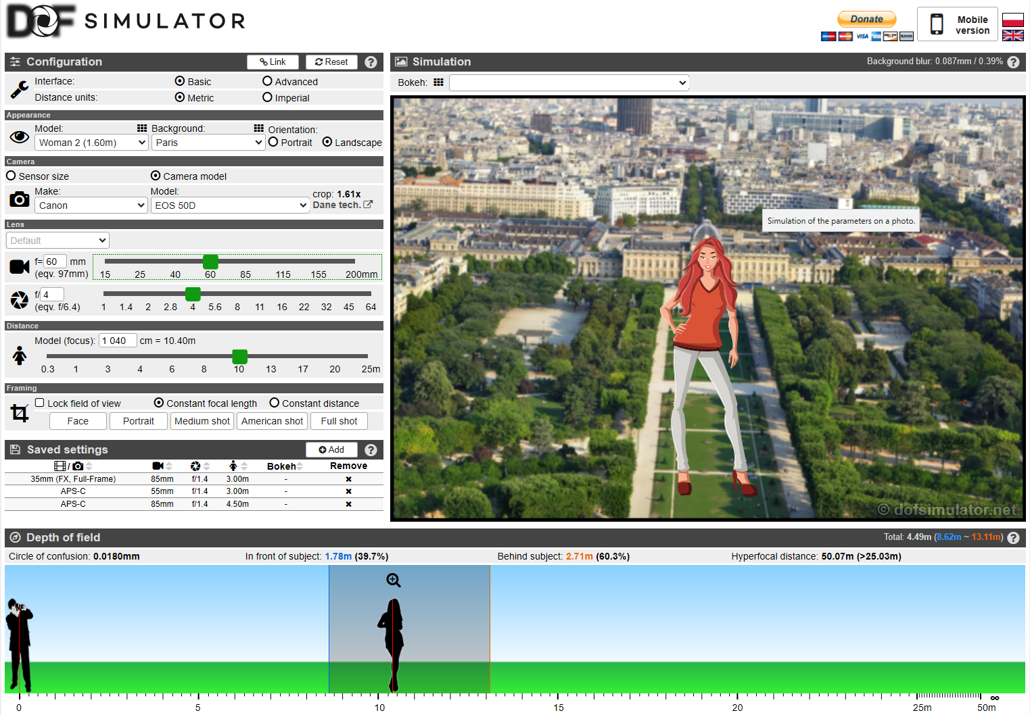
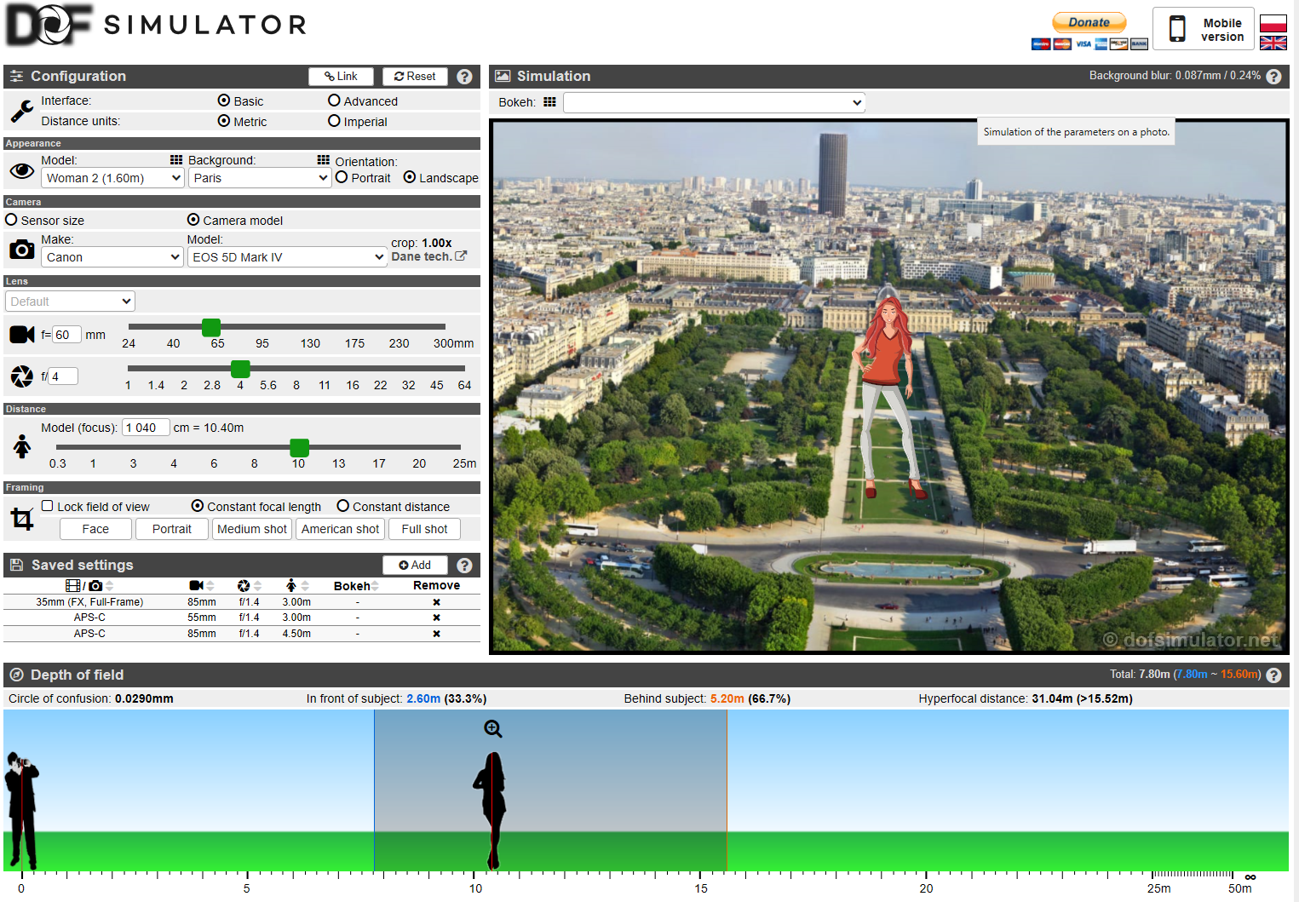
TAILLE DE CAPTEUR et PROFONDEUR DE CHAMP
APS-C
Canon 50D, f=60mm, ouverture f/4, mise au point 10 m : prof de champ = 4,49 m
FULL FRAME
Canon 5D Mark IV, f=60mm, ouverture f/4, mise au point 10 m : prof de champ = 7,80 m

Slide 19
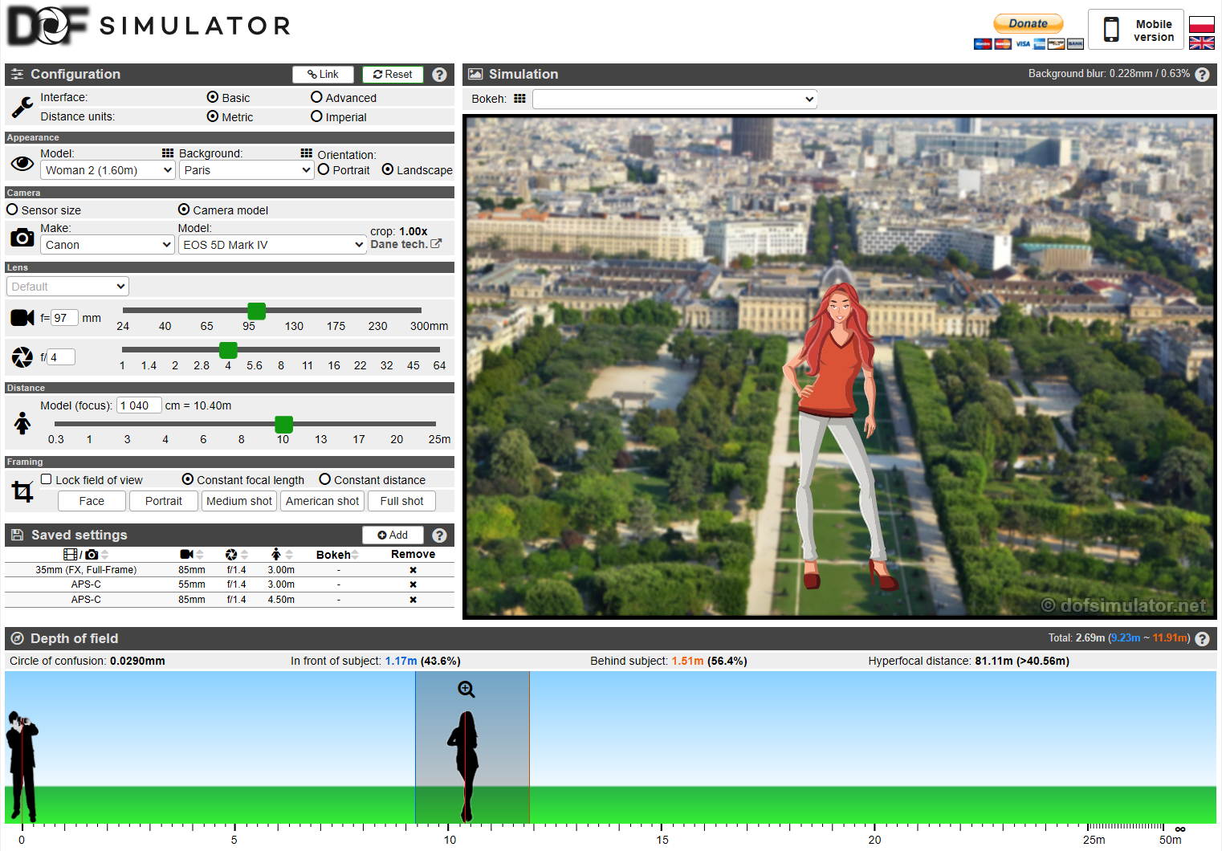
TAILLE DE CAPTEUR et PROFONDEUR DE CHAMP
APS-C ➔ coeff. 1,6
Canon 50D, f=60mm, ouverture f/4, mise au point 10 m : prof de champ = 4,49 m
FULL FRAME
Canon 5D Mark IV, f=97mm, ouverture f/4, mise au point 10 m : prof de champ = 2,69 m

Slide 20
TAILLE DE CAPTEUR et PROFONDEUR DE CHAMP
Conclusion :
A focale, ouverture et distance de mise au point identiques :
petit capteur ➔ petite profondeur de champ
Taille du capteur | Focale | Ouverture | Mise au point | Prof de champ
APS-C | 60 mm | f/4 | 10 m | 4,49 m
FULL FRAME | 60 mm | f/4 | 10 m | 7,80 m
Mais si l’on veut obtenir la même photo il faut augmenter la focale sur le Full Frame :
grand capteur ➔ petite profondeur de champ
Taille du capteur | Focale | Ouverture | Mise au point | Prof de champ
APS-C | 60 mm | f/4 | 10 m | 4,49 m
FULL FRAME | 97 mm | f/4 | 10 m | 2,69 m

Slide 21
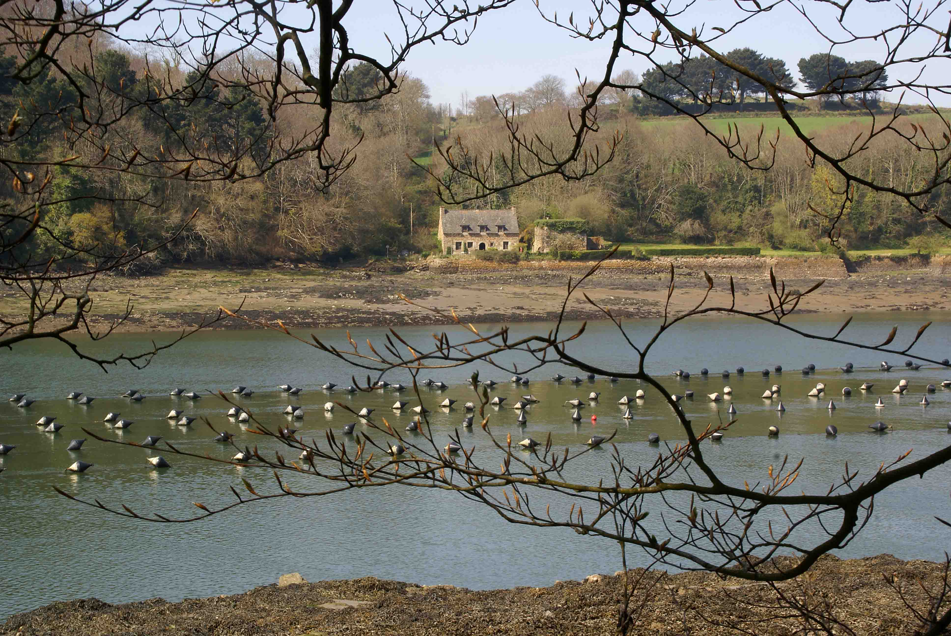
PROFONDEUR DE CHAMP
Pourquoi faire ?
infini
L’augmenter pour que tous les plans soient nets
2 m
F 22

Slide 22
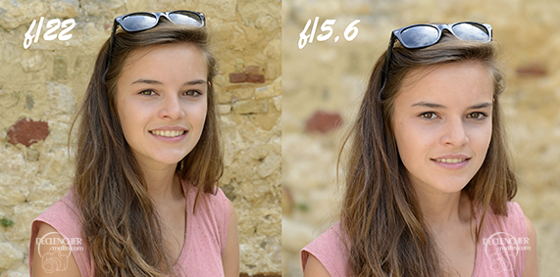
PROFONDEUR DE CHAMP
Pourquoi faire ?
La réduire pour :
faire ressortir le sujet, sur un arrière-plan flou (bokeh)

Slide 23
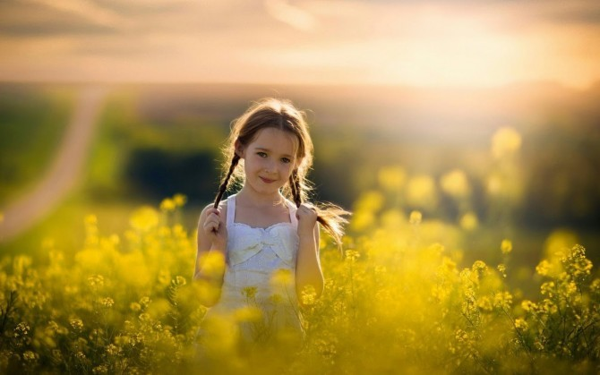
PROFONDEUR DE CHAMP
Pourquoi faire ?
La réduire pour :
augmenter l’impression de volume avec un premier plan flou

Slide 24
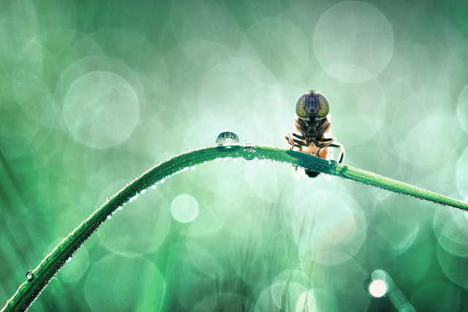
PROFONDEUR DE CHAMP
Pourquoi faire ?
La réduire pour :
Composer un bokeh artistique

Slide 25

POUR OBTENIR DE BEAUX FLOUS D’ARRIERE PLAN (BOKEH)
1 – Privilégier les grands capteurs (Full Frame)
2 – Privilégier les objectifs lumineux (f/2,8)

Slide 26


Merci pour votre attention

